Slide 1

Принципи Unit-тестування

Slide 2

Що таке Unit-тестування
Unit-тестування це метод під час якого тестуються окремі частини коду для визначення чи вони придатні для використання

Slide 3

Особливості
Unit-тестування відрізняється від інтеграційного тестування тим що в останньому окремі програмні модулі є об’єднаними і тестуються згруповано у своєму середовищі виконання.
Unit-тестування також відрізняється від Валідаційного тестування що є фінальним процесом перевірки відповідності програмної системи певним специфікаціям і що вона виконує своє призначення
Головною метою Unit-тестування є ізоляція кожної частини програми і демонстрування що кожна із них є коректною.
Unit-тестування забезпечує чіткі, строго написані вимоги, яким шматки коду повинні відповідати.

Slide 4

Переваги
Unit-тестування дозволяє знаходити проблему завчасно ще на етапі розробки
Коли тести пройшли успішно, роботу із кодом можна вважати завершеною.
Тести можуть проганятись доволі часто і автоматично, тому будь-яка регресія може бути виявлена настільки швидко, наскільки це можливо
Примітка. При розробці через тестування (Test-driven development) тести створюються навіть швидше самого написання коду

Slide 5
Переваги
Unit-тестування дозволяє розробнику виконати рефакторинг коду пізніше із упевненістю що код працює коректно.
Unit-тестування надає щось на кшталт живої документації програмної системи. Розробники, читаючи юніт-тести, можуть дізнатись який функціонал надає певний шматок коду і як його використовувати.
Юніт-тестування підвищує якість програми.

Slide 6

Поради щодо написання юніт-тестів

Slide 7

Знай що тестуєш
Тест, який написаний без чіткого розуміння його мети досить легко помітити. Тести такого типу є зазвичай довгими, важкими для розуміння, і зазвичай тестують більше ніж одну річ.
(Коли розробник має проблеми із назвою тесту, це ймовірно означає що тест немає фокусу)

Slide 8

Дублюйте код, якщо потрібно
Читабельність є дуже важливою в юніт-тестуванні, тому дублювання коду є прийнятним.
Потреба у зміні 4-5 схожих тестів є кращою за нерозуміння одного тесту що не має дублювання і падає.

Slide 9
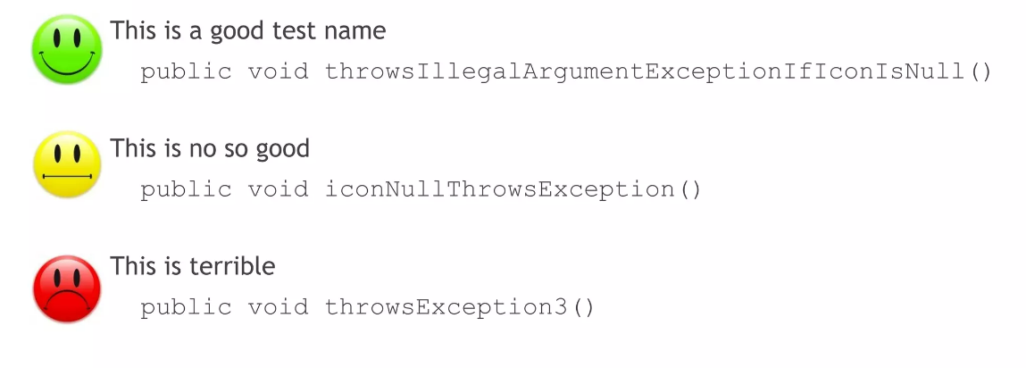
Дотримуйтесь правил найменування

Slide 10

Юніт-тести повинні бути детермінованими
Найгірший тест це тест який є успішним деякий час. Тест повинен або бути успішним завжди, або падати поки не буде виправленим.
Уникайте написання тестів із рандомними початковими даними, що вносить невизначеність і запобігає відтворенню неуспіху.

Slide 11

Юніт-тести мають бути самодостатніми
Хороший юніт-тест повинен бути відокремлений та ізольований. Тому потрібно уникати статичних змінних та залежностей на зовнішні дані (наприклад, база даних, налаштування середовища).
Окремий тест не повинен залежати від запуску інших тестів перед ним, так само як не повинен піддаватись впливу порядку запуску інших тестів

Slide 12

Тестуйте результат, а не реалізацію
Успішне юніт-тестування вимагає написання тестів що не матимуть успіху тільки у випадку дійсної помилки або зміни вимог.
Тестування внутрішньої роботи (яким чином функціональність була реалізована) призводить до падіння тестів навіть якщо результат не змінюється.

Slide 13

Використовуйте ізольовані фреймворки
Написання юніт-тестів може бути складним якщо клас має складні залежності. У пригоді можуть стати фейкові (несправжні) об’єкти.
Замість створення фейкових об’єктів вручну, ми можемо використати мокінг фреймворки (mocking frameworks) що дозволяють їх створення кількома API викликами.

Slide 14

Джерела
https://en.wikipedia.org/wiki/Unit_testing
https://www.techtarget.com/searchsoftwarequality/definition/unit-testing
https://softwaretestingfundamentals.com/unit-testing/

